Slide 1
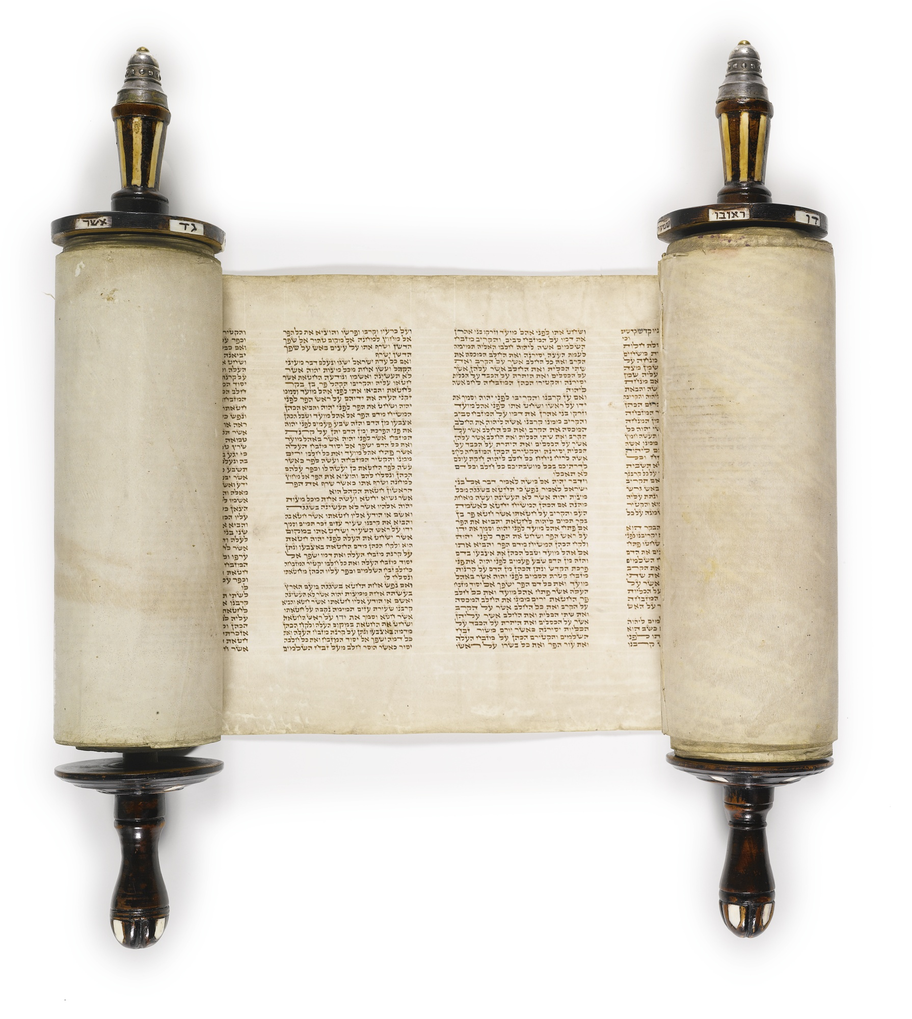

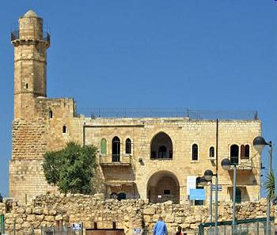
Knjige o
Samuelu
Filozofsko-teološki institut Družbe Isusove
Jordanovac 110
Studij filozofije i teologije
Grob proroka Samuela, Rama

Slide 2
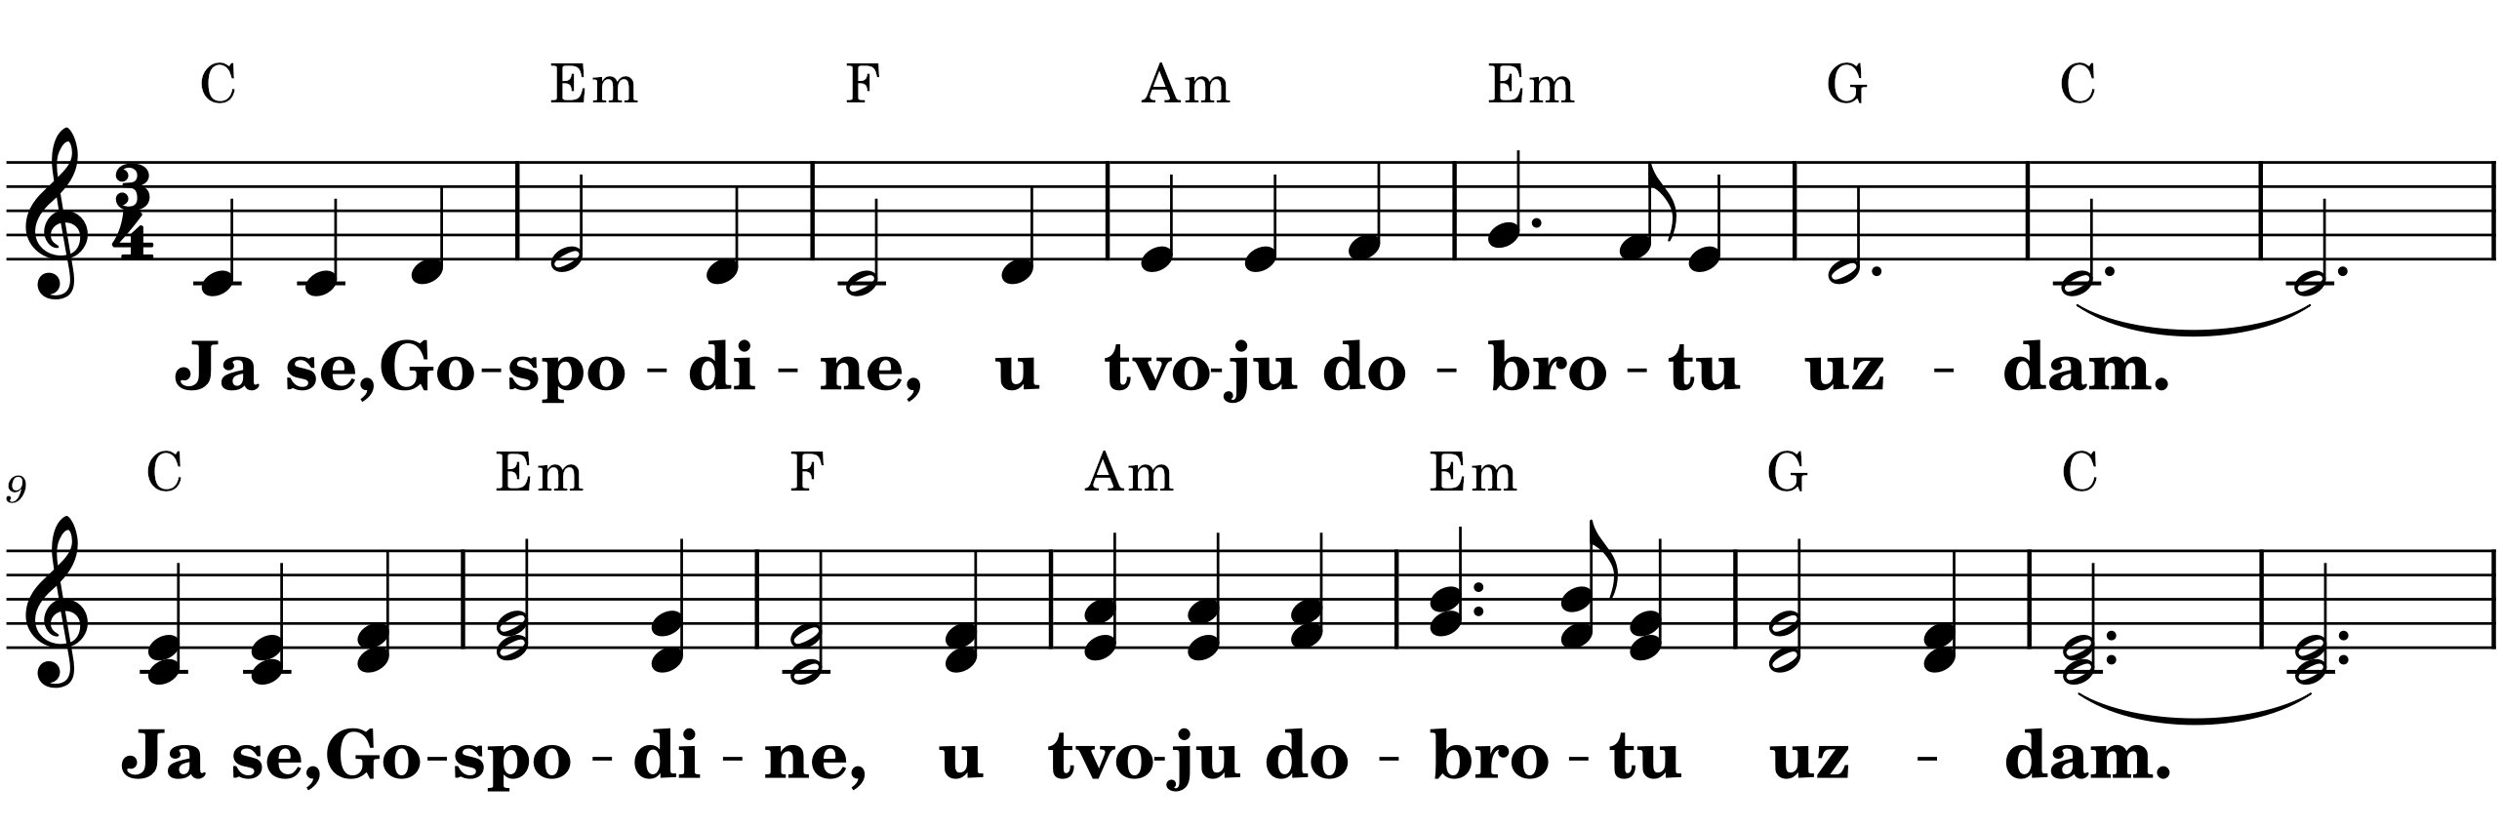
Ja se, Gospodine (Ps 13)

Slide 3
Petoknjižje i
Povijesne knjige
Filozofsko-teološki institut Družbe Isusove
Jordanovac 110
Studij filozofije i teologije
amdg.eu
→ Nastava: FTI
→ Petoknjižje i Povijesne knjige
Literatura, Audio i video udžbenik
3
Notes:
sz001.ppt
25.11.2025.
amdg.eu
3

Slide 4
Knjige o Samuelu
Filozofsko-teološki institut Družbe Isusove
Jordanovac 110
Studij filozofije i teologije
1. i 2.; u HB:
– jedna knjiga
u LXX – 2 (od 4) knjige Kraljevstava
Samuel – sudac
Šaul – kralj (1 Sam 8-31)
David (od 1 Sam 16)
Davidovi proroci:
Natan, Gad
Grob proroka Samuela, Rama

Slide 5
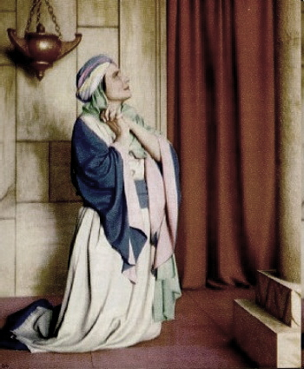
Majka Ana
  Voljena (1 Sam 1,5):
“ljubio je Anu”
  Pobožan muž (1,3):
Svake godine u svetištu
  Zašto Ana trpi (v5s)?
Nije majka = bez blagoslova
Suparnica vrijeđa
  Kako je bol somatizirana (v7s.10)?
ne jede (1,7s),
plače (3x v7s.10) + šuti
  muž vidi (v8):
Plačeš, ne jedeš
→ Kad svi slave,
ona se povlači (v9)

Slide 6
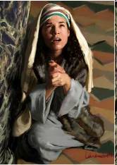
Anina prva molitva
  Definicija molitve prema 1 Sam 1,15?
“Izlijeva dušu” (v15)
u molitvi (v10)
  Dugačkoj (v12.16), tihoj (v13)
  Što čini pred Bogom u v11?
Polaže zavjet (v11):
“Ako mi daš sina…”
“…dat ću ga יהוה” (נתן nātan)
  “netinac” – dân za službu
  Usp. Post 22
6

Slide 7
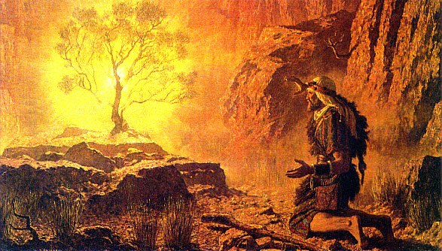
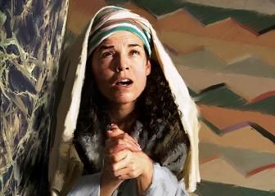
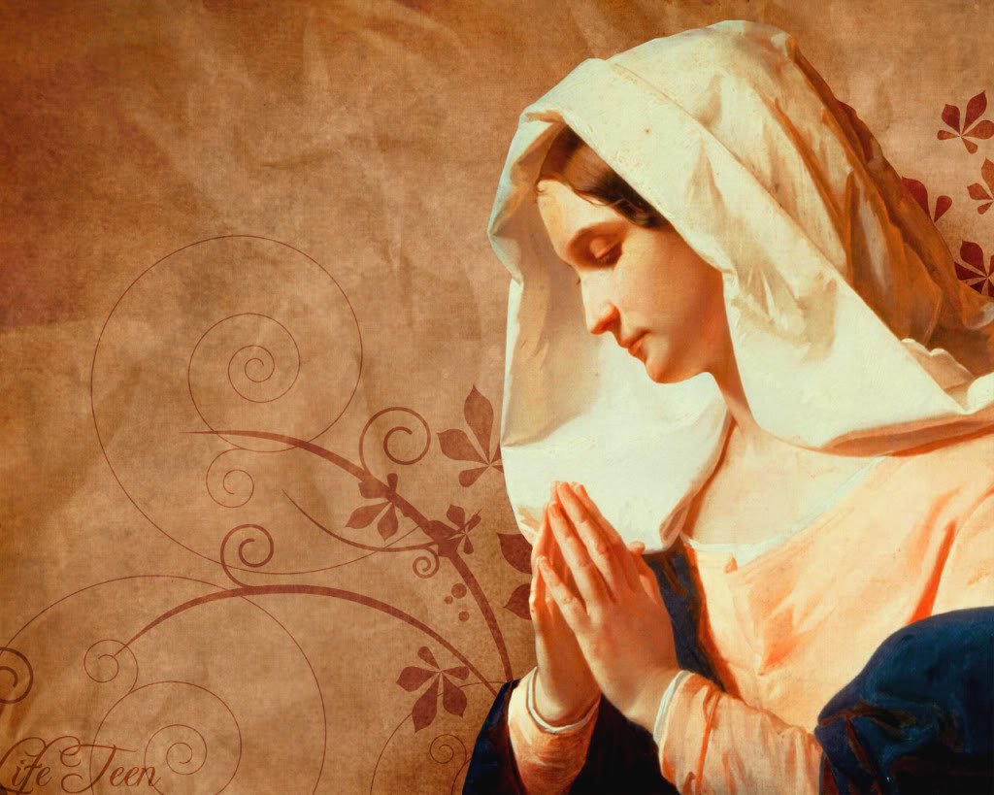
Teološki kontekst
Dobro pogledaj
nevolju/muku (1 Sam 1,11)
2x עני + ראה
  dobro sam vidio
  jade/nevolju (Izl 3,7)
  Pogledao je neznatnost (Lk 1,48)
  = poniznost/poniženje
  Kako samu sebe definira (1 Sam 1,11)?
“tvoja službenica” = Službenica Gospodnja 3x (usp. Lk 1,38)
  Je li molitva uslišana? (זכר Sam 1,11.19)
sjeti me se (v11) → sjeti je se (19)

Slide 8
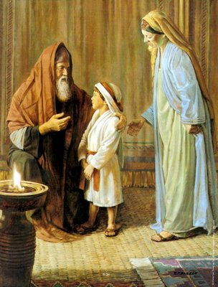
Novo lice
  Optužena u 1 Sam 1,14:
Svećenik: “Pijana si!”
  Kako se Ana brani u v15s?
istinom – uspjeh u v17?
Postiže zagovor (v17)
  srce rastuženo (v8)
  i duša ojađena (v10)
  ⬄ Kakvo lice u v18?
“Ne kao prije”
Odlučuje, govori (v22):
“Neću ići” (v22)
– “Dobro!” (v23)
  Nova uloga u v24?
“Uzima”, “vodi” –
aktivna voditeljica (v24)

Slide 9
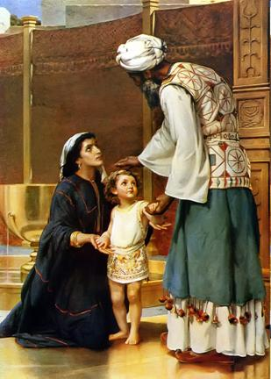
Plodovi
  Vjerna (1 Sam 1,28)?
“vraćam” – ispunja zavjet (28)
  Nova molitva u 2,1–10?
univerzalan hvalospjev (2,1–10)
  Teologinja i majka naroda
  Navještaj u 2,6?
יהוה diže iz Šeola (2,6)
  i dalje se brine za sina (2,19):
Ana donosi odjeću (2,19)
  Samuel raste (2,21.26; 3,19)
“Nerotkinja rađa” (2,5): Koliko djece (v21)?
Još 3 sina + 2 kćeri (v21)

Slide 10
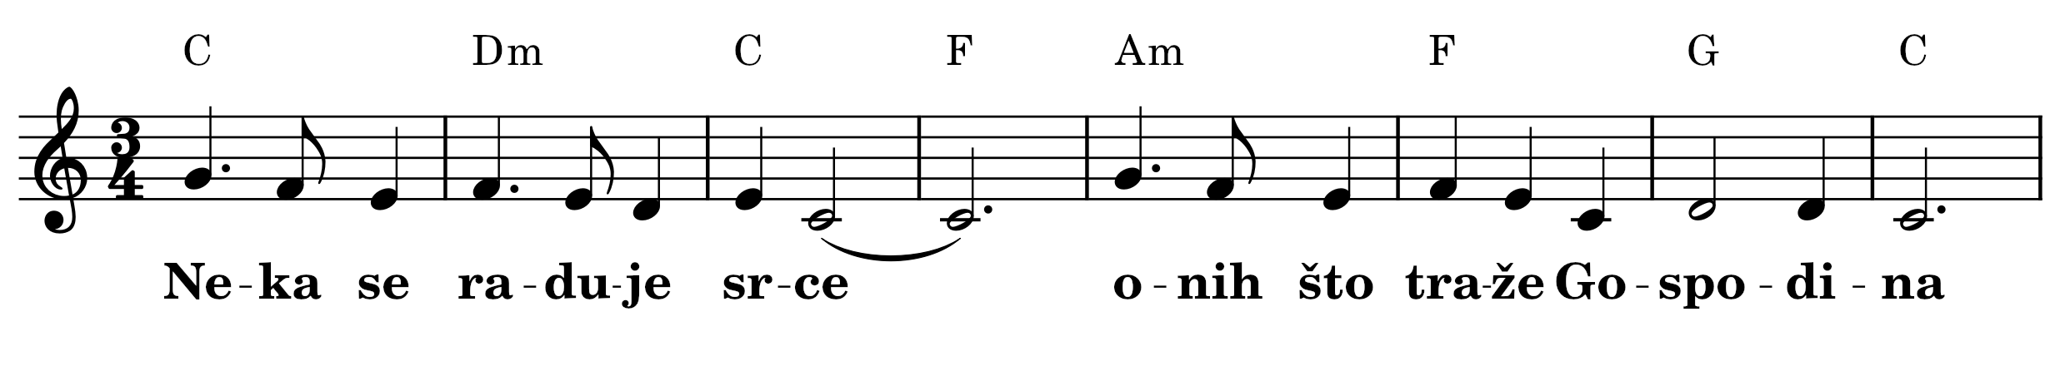
Neka se raduje srce (Ps 105)

Slide 11
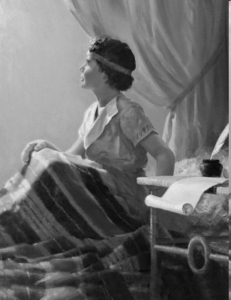
Dječak Samuel
  Gdje je kao “mali”
  (נער ná’ar 1 Sam 1,24)?
  usp. Izl 33,11; Jr 1,6
u svetištu (v24)
  Što je s njim u 2,11.18; 3,1?
služi Gospodinu (3x)
  Koliko puta Božji zov u 3,4–10?
4x (1 Sam 3,4.6.8.10)
  Što čuje od Boga (3,11–14)? usp. 2,27–36
sud za Elija (3,11–14) već najavljen u 2,27–36
(čovjek Božji rekao osobno)

Slide 12
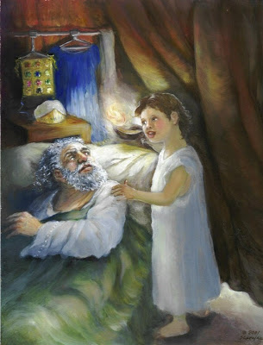
Plodna pedagogija staroga svećenika
  Koji elementi iz 1 Sam 3,9 u v10?
יהוה (v9) – (tko ga zove)
Govori! (v9s) – (što će Samuel reći)
Samuel spreman slušati (v9s)
Priznaje se slugom (v9s)
  Dolazak Božji u v10?
“doći, stati” – pravi susret (v10)
  Rezultat u v19?
יהוה sa Samuelom (v19)
  U Božjoj školi (← Eli ← majka)
  Samuel autoritet – za koga 1 Sam 3,20?
“sav Izrael” (3,20)

Slide 13
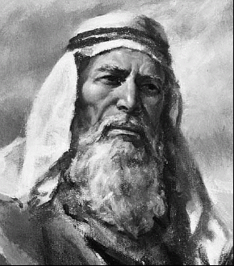
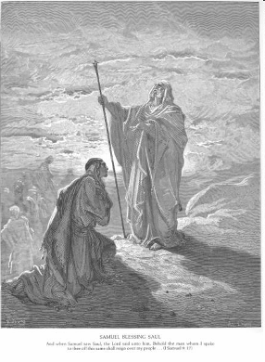
Voditelj zajednice
  Tko je Samuel (1 Sam 3,20)?
istinski prorok: נביא ליהוה nabi’ ladonaj
  יהוה se objavljuje (3,21) ⬄ v1
  ⬄ izrijetka (3,1)
  “Riječ Božja” (HB 3,21) → “riječ Samuelova” (4,1)
  Proročki poziv narodu u 7,3?
Obraćenje/vraćanje “svim srcem” (7,3)
  Prorok u akciji 7,5 (usp. v9):
Zagovornik (v5): moli za Izrael
  prinosi žrtvu i Bog im daje pobjedu (7,9s)
  Funkcija Samuelova u 7,6.15.17:
Sudac (v6.15.17)
13

Slide 14
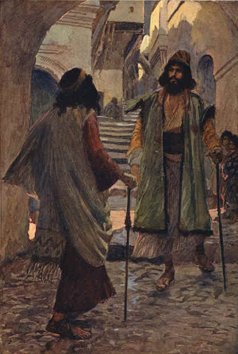
Samuel pomazivatelj
  Naziv za proroka u 1 Sam 9,19:
“onaj koji vidi” ro’e – particip glagola ראה
  Prema nalogu iz 9,16 što radi u 10,1
pomazuje Šaula (10,1) – nakana:
  voditelj nad Božjom baštinom: נגיד nagîd (10,1)
  pomazanje od יהוה, a narod u 10,24?
  proglašava kralja מלך [mélek] (10,24)
Šaul kraljuje: 1 Sam 9-31
  Preokret u 15,11?
Šaul se okrenuo od Boga (15,11)
  Novi nalog u 16,12, izvršen u v13?
Samuel pomazuje Davida (16,13); plod:
Duh zahvatio Davida

Slide 15
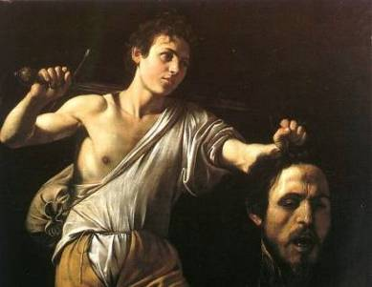
David i Golijat (1 Sam 17)
Caravaggio,
David s Golijatovom glavom
(1606./1607.)
  Koje dobi David 1 Sam 17,14.33?
Najmlađi (קטן), “mali” (נער)
  Sukob dviju vojski (v3):
Filistejci i Izraelci
  Kakav je Golijat (v4-7)?
Gorostas u oklopu
  Kakav je David (v34-36)?
Hrabar pastir (v34s)
Istreniran za boj (v35)
  Kraljevski oklop? (v39)
Prevelik
  Gdje mu je snaga (v45)?
Božje ime (v45)
  Žalostan rezultat u 18,29b?
Šaul progoni Davida

Slide 16
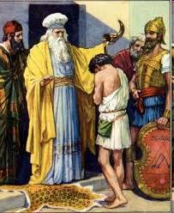
Dovršetak Samuelova poslanja
  Samuel i David (1 Sam 19,18)?
Prima i brani progonjena pomazanika
  Šaul im ne može ništa (v24)
David vodi bunu protiv zlog kralja (c20-31)
  prvi put poštedio Šaula (24,5)
  Samuel u 1 Sam 25,1?
umire (25,1)
  David se povlači u pustinju (25,1)
  Reakcija zajednice (25,1; 28,3)?
Oplakuju Samuela (25,1; 28,3)
16

Slide 17
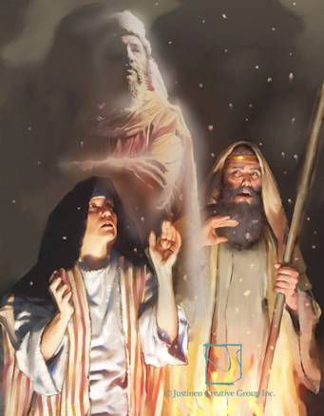
Zagrobni život (1 Sam 28,11-20)
  Šaul zaziva duhove (28,11):
uznemiruje pokojnika (v11)
  Samuel se javlja (v14):
Starac s plaštem (v14)
  Dvostruka poruka u v19?
poraz naroda (v19)
“sutra ćeš biti sa mnom” (v19)
  Ostvarenje u 31,4:
samoubojstvo u bitci s Filistejcima (31,4)

Slide 18
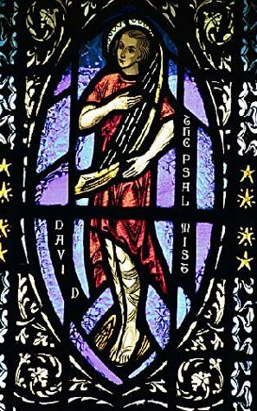
Davidova životna pobjeda
Jedan od glavnih likova
(1 i 2 Sam, 1 Kr, 1 Ljet = 4 knjige)
  Moralni pobjednik nad Šaulom
  (1 Sam 24,5; 26,12)
  Prima mesijansko proroštvo (2 Sam 7)
Grješnik (2 Sam 11s.24)
  A) “predvečer ustao” (2 Sam 11,2)
  Uzeo tuđu ženu (v4)
  Montirao ubojstvo (v17)
  B) Popis vojne sile (24,9)
Kaje se (2 Sam 12,13; 24,10)
Najveći biblijski pjesnik
(73 psalma)
  Začetnik liturgije
  (1 Ljet 6,16)
Model Hrama sinu
(1 Ljet 28,11)
18
Notes:
N. Bilić: sz11_011.ppt
17.11.2011.
svetopismo.com.hr
18

Slide 19
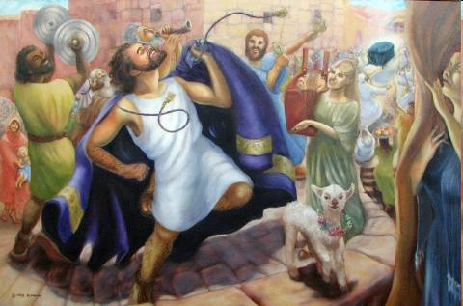
David kraljuje
  Kad započinje 2 Sam 1,1?
nakon smrti Šaulove (1,1)
  David poštuje pokojnike
  (2 Sam 1,19-27)
  David se zakraljio (c2; c5):
na jugu (Juda c2) i
na sjeveru (Izrael c5)
  premješta sjedište
  kraljevstva (2 Sam 5,5):
Hebron (7 god., Judeja)
Jeruzalem (33 god., sav Izrael)
  Slavlje u 2 Sam 6,12b:
Kovčeg Božji dolazi u Jeruzalem (c6)
  dovršetak Sinajskoga pothvata
19

